Slide 1
污染物在环境中的迁移与转化

Slide 2
一、基本概念
二、实例分析
三、控制防治

Slide 3
一、污染物的迁移
污染物的迁移（transport of pollutants）是指污染物在环境中发生的空间位置的相对移动过程。迁移的结果导致局部环境中污染物的种类、数量和综合毒性强度发生变化。

Slide 4
1、污染物迁移的方式
（1） 机械迁移
根据污染物在环境中发生机械性迁移的作用力，可以将其分为气的、水的、和重力机械性迁移三种作用。
i)气的机械性迁移作用，包括污染物在大气中的自由扩散作用和被气流搬运的作用。其影响因素有：气象条件、地形地貌、排放浓度、排放高度。一般规律：污染物在大气中的排放量成正比，于平均风速和垂直混合高度成反比。
ii)水的机械性迁移作用，包括污染物在水中的自由扩散作用和被水流的搬运作用。一般规律：污染物在水体中的浓度与污染源的排放量成正比，与平均流速和距污染源的距离成反比。
iii)重力的机械迁移作用，主要包括悬浮物污染物的沉降作用以及人为的搬运作用。

Slide 5
（2）物理化学迁移
物理化学迁移是污染物在环境中最基本的迁移过程。污染物以简单的离子或可溶性分子的形势发生溶解-沉淀、吸附-解吸附。同时还会发生降解等作用。
1．风化淋溶作用 风化淋溶作用是指环境中的水在重力作用下运动时通过水解作用使岩石、矿物中的化学元素溶入水中的过程，其作用的结果是产生游离态的元素离子。
2．溶解挥发作用 降水、固体废弃物水溶性成份的溶解；
3．酸碱作用（常表现为环境pH值的变化）
4．络合作用（改变毒物吸附和溶解的能力）
5．吸附作用
6. 氧化还原作用

Slide 6
（3）生物性迁移
指污染物通过生物体的吸附、吸收、代谢、死亡等过程而发生的迁移叫做生物迁移。
1．生物浓缩 生物体从环境中蓄积某种污染物，出现生物体中浓度超过环境中浓度的现象，又称生物富集。
2．生物累积 生物个体随其生长发育的不同阶段从环境中蓄积某种污染物，从而浓缩系数不断增大的现象。（生物累积某种污染物浓度水平取决于该生物摄取和消除该污染物的速率之比，摄取大于消除，则发生生物积累）
3．生物放大 生态系统的同一食物链上，某种污染物在生物体内的浓度随着营养级的提高而逐步增大的现象。

Slide 7
二、污染物的转化
污染物在环境中通过物理的、化学的或生物的作用改变形态或者转变成另一物质的过程叫做污染物的转化（transformation of pollutants） ( 一次污染物, 二次污染物)
污染物的转化与迁移不同，迁移只是空间位置的相对移动。不过环境污染物的迁移和转化往往是伴随进行的。

Slide 8
污染物转化形式
1、物理转化
指污染物通过蒸发、渗透、凝聚、吸附以及放射性元素的蜕变等一种或几种过程实现的转化。
2、化学转化
指污染物通过各种化学反应过程发生的变化，如氧化还原反应、水解反应、络合反应、光化学反应等。
水体中，污染物化学转化主要是氧化还原反应和络合水解反应。
土壤中农药的水解由于土壤颗粒的吸附催化作用而加强，甚至有时比在水中还快；金属离子在土壤中也经常在其价态上发生一系列的改变。
3、生物转化和生物降解
指污染物通过相应的酶系统的催化作用所发生的变化过程。
污染物生物转化的结果一方面可使大部分有机污染物毒性降低，或形成更易降解的分子结构；另一方面可使一部分有机污染物毒性增强，或形成更难降解的分子结构。

Slide 9
三、实例分析
1、汞的迁移和转化
汞，俗称水银,常温下是银白色的液体，易蒸发。汞,汞蒸气,及汞的化合物均有剧毒
汞循环是重金属在生态系统中循环的典型，汞以元素状态在水体、土壤、大气和生物圈中迁移和转化

Slide 10
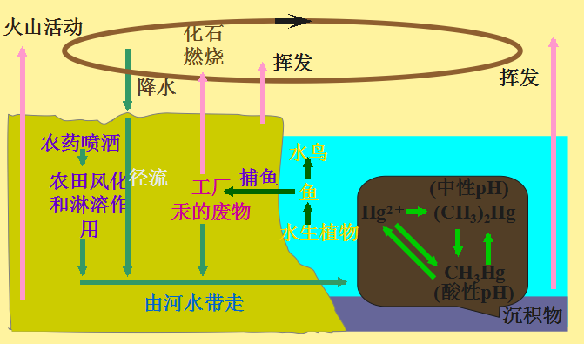
汞循环

Slide 11
（1）汞在水环境中的迁移转化
汞从污染源排入到天然水体，可立即与水中的各种离子、分子和络合配位体，悬浮在水中的有机物与无机颗粒物，水滴沉积物以及水生生物发生反应。由于以上物质对汞表现出一定的亲和力，因而他们相互作用决定了汞在水体中迁移转化的最终归属。
天然水体是由固相、水相、生物相组成的复杂体系。在水相中，汞以Hg2+、 CH3Hg+、CH3HgCl、C6H5Hg+ 为主要形态。在固相中，以Hg+、Hg0、HgS、（CH3Hg） 2S 为主要形态。在生物相中,以Hg2+、CH3Hg+、CH3HgCH3为主要形态。它们随着水环境形态的变化而变化。
在天然水体中，不同形态的汞具有各自的化学反应特征，它们影响着汞的化学行为，决定着汞的迁移过程，其过程包括以下几方面。

Slide 12
水中汞的气态迁移
汞在水中的气态迁移涉及到汞的气化作用以及二甲基化作用，此时汞转变为挥发态的汞进入大气。
当天然水体中含氧量减少时，水体氧化还原电位降低,汞易被水中有机质、微生物或其它还原剂还原为Hg，即以汞的气态由水体逸散到大气中;
当天然水体中含汞量稍高，pH≥7时，水中汞可在厌气微生物的作用下生成（CH3）2Hg。由于（CH3 ）2Hg在水中溶解度很小所以易逸散到大气中。

Slide 13
水中汞的络合态迁移
天然水体中常见的无机态配位体Cl-、OH-对汞有络合作用，络合物的形成成为汞能随水流动的主要因素之一。
天然水体中存在的有机物中的胺基、羧基等官能团都能与汞结合，形成稳定的有机络合物。水体中的悬浮物和地质对汞有强烈的吸附作用，从而束缚了汞的自由活动能力。当地质因素或者环境化学因素改变而导致悬浮物沉积时，则汞也随之沉淀下来。同时地质沉积物中的化学物质也同样吸附水中的Hg2+，若Hg2+被沉积物吸附固定，水中汞也向沉积物中转移。因此在直接受汞污染的水体中，水相的含汞量仍然很低

Slide 14
汞的生物态迁移
沉积在水中的无机汞在微生物的参与下能转变成剧毒的甲基汞，并且沉积物中生物合成的甲基汞能连续不断的释放到水体中。由于甲基汞具有很强的亲脂力，则水中低量的甲基汞都能被水生生物吸收，通过生物放大作用威胁人类的健康与安全。因此，汞的生物态迁移过程，实际上主要是甲基汞的迁移与累计过程.

Slide 15
（3）汞迁移转化的危害
“水俣病”——日本政府于1968年 9月确认水俣病是人们长期食用富含甲基汞的水产品造成的
a、致命性
科学试验证实，人体血液中汞的安全浓度为1微克/10毫升，当到达5-10微克/10毫升时，就会出现明显中毒症状。
b、遗传性
水俣病的遗传性也很强，孕妇吃了被甲基汞污染的海产品后，可能引起婴儿患先天性水俣病。

Slide 16
（4）控制防治措施
加强进行垃圾分类和固体废弃物管理
加强宣传教育力度, 提高全体公民的环保意识
加强燃煤汞污染控制技术的研究与开发和建立各涉汞行业的污染物排放标准

Slide 17


